Slide 1
Тема: Определение дивидендов по акциям
Задание: Сделать краткий конспект по теме

Slide 2
Что такое дивиденды простыми словами
Дивиденды — это доля прибыли, которую компания распределяет между акционерами. Когда вы покупаете акции компании на бирже, вы получаете право на дивиденды по этим активам до тех пор, пока вы остаетесь акционером.
Гипотетический пример. У компании выпущено 100 акций. Вы купили на бирже одну акцию. Прибыль компании за год составила 100 рублей и будет выплачена в виде дивидендов. В результате выплаты вам полагается 1 рубль, а из-за налогов вы получите 87 копеек.

Slide 3
Вы держите акции, а компания выплачивает вам часть прибыли деньгами
Реальный пример. Акционерный капитал «Норильского никеля» состоит из 158 245 476 акций. По результатам шести месяцев 2018 года компания направила 122 802 000 000 Р на дивиденды. На одну акцию пришлось 776,02 Р. Если у инвестора есть 6 акций, ему выплатят 4656,12 Р дивидендов. Из начисленных и выплаченных компанией дивидендов 605 Р он уплатит государству в виде налога, поэтому в итоге останется 4051,12 Р:

Slide 4
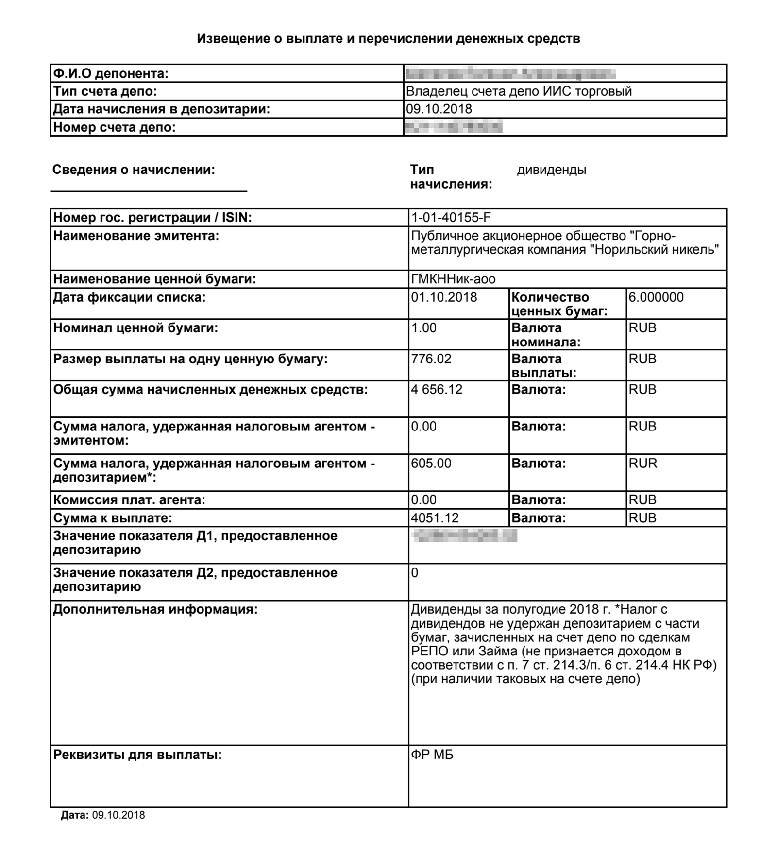

Slide 5
Законодательство не определяет минимальный размер дивидендов или обязанность регулярно их выплачивать. Их могут выплачивать по результатам года, полугодия, квартала или по особым случаям. Или не выплачиваться вообще, если деньги нужны компании на другие цели, например на развитие. Сколько выплачивать дивидендов и когда — решают акционеры компании, ориентируясь на рекомендации совета директоров.

Slide 6
Дивиденды — это когда меняется цена акций?
Нет. Когда меняется цена акций — это не дивиденды. Красивые графики роста котировок акций на бирже и дивиденды — это две параллельные истории.
Допустим, у вас есть акции Сбербанка. Вы купили их на 100 тысяч рублей, а сейчас они стоят 110 тысяч рублей. Это не значит, что у вас в руках 110 тысяч рублей.
Чтобы деньги появились, вы должны продать акции на бирже. Тогда у вас на руках будут деньги. Так вы заработаете на изменении цены акции.
Дивиденды — это когда вы держите акции и компания выплачивает вам, как акционеру, часть прибыли деньгами. Чтобы получить дивиденды, не нужно ничего делать: деньги автоматически поступят на брокерский счет. Можно их вывести на банковский счет, можно купить на них новые активы: сделать вложения в акции, облигации, валюту или во что-то еще.
На бирже много компаний, которые не платят дивиденды, а котировки их акций растут. Или падают. Это не связанные напрямую вещи.

Slide 7
Как получить дивиденды по акциям
Чтобы получать дивиденды, нужно быть владельцем акций на определенную дату — дату фиксации реестра. Если знать ее заранее, то можно успеть купить акции и быстро получить дивиденды. Но часто акции дорожают, как только компания утверждает размер дивидендов, поэтому лучше покупать акции еще раньше.
Реестр — это список акционеров компании с информацией о количестве принадлежащих им акций. Фиксация нужна, потому что на бирже кто-то постоянно покупает и продает акции. Поэтому для удобства компания говорит: «Всё, вот кто сегодня акционер — тем платим. Кто купит акции завтра — пардон, в следующий раз».
По законодательству, дивиденды должны заплатить в течение 25 рабочих дней с даты фиксации реестра.
Фиксация реестра под дивиденды «Норильского никеля» за шесть месяцев 2018 года состоялась 27 сентября 2018 года. Все, кто был владельцем акций на эту дату, получили право на дивиденды.
Инвестиции для начинающих
Если узнать о дате фиксации реестра заранее, то можно успеть купить акции и быстренько получить дивиденды. Но обычно цены на акции подскакивают, как только компания утверждает размер дивидендов (не мы одни такие умные), поэтому лучше покупать акции еще более заранее.

Slide 8
Обычно акции растут, когда компания утверждает размер дивидендов. Могут упасть, если дивиденды окажутся ниже, чем ожидалось.

Slide 9
Если у вас договор с российским брокером, вы купили акции через него и попали в реестр, то дивиденды зачисляются на брокерский счет без каких-либо дополнительных действий с вашей стороны. 9 октября 2018 года дивиденды «Норникеля» зачислили на брокерские счета всем брокерам, которые владели акциями по состоянию на 27 сентября 2018 года. Перед этим брокер удержал с них налоги. Срок зачисления дивидендов зависит от брокера и других факторов. О завершении выплат «Норникель» отчитался 6 ноября.

Slide 10
Как узнать размер дивидендов и дату фиксации реестра Чтобы быть в курсе, сколько и когда компания будет платить, нужно следить за экономическими новостями. Размер дивидендов и дату выплаты можно найти на сайте самой компании, на сайте биржи или на сайте обязательного раскрытия информации. Вот где будут искать информацию о дивидендах акционеры «Норильского никеля»: 1. В карточке «Норильского никеля» на сайте Московской биржи. 2. На сайте центра обязательного раскрытия корпоративной информации. 3. На сайте «Норильского никеля» в разделе для инвесторов и акционеров.

Slide 11
Следить за собраниями акционеров. Обычно размер дивидендов и решение об их выплате являются пунктами повестки общего собрания акционеров. Такие собрания бывают годовыми (годовое общее собрание акционеров — ГОСА) и внеочередными (внеочередное общее собрание акционеров — ВОСА). Хотя собрания могут и не включать вопрос выплаты дивидендов. Прежде чем провести ВОСА или ГОСА, совет директоров утверждает рекомендуемый размер дивидендов. Мол, ребята, прибыли столько, предлагаем акционерам выплатить вот столько. На собрании ребята-акционеры должны с этим согласиться. Когда состоится собрание — будет опубликовано на сайте компании. Российские компании, как правило, контролируются мажоритарным акционером — это один или несколько человек, которые имеют достаточную долю в компании, чтобы единолично принимать решение за всех акционеров. В таких компаниях нам, миноритарным акционерам, участвовать в голосовании бессмысленно. Когда будут собрания, на какую дату будет фиксироваться реестр — пишут в разделе «Для инвесторов» или «Инвесторам и акционерам» на сайте компании. В случае с дивидендами «Норильского никеля» за шесть месяцев 2018 года процесс был таким: 13 августа Заседание совета директоров и публикация протокола с размером дивидендов 19 сентября ВОСА, акционеры одобрили выплату дивидендов 20 сентября Опубликована информация о дивидендах — размер и дата фиксации реестра 27 сентября Последний день, когда можно купить акции, чтобы получить дивиденды (закладываем время на операции на самой бирже и выходные) 1 октября Дата фиксации под дивиденды 9 октября Деньги зачислены на брокерский счет6 ноября«Норильский никель» завершил выплаты

Slide 12
Подписаться на новости компаний. Ни сайт Московской биржи, ни сайты обязательного раскрытия информации не позволяют подписаться на новости компаний. А проверять новости вручную — это неудобно, особенно если компаний несколько. Я знаю два способа получать новости на электронную почту: сайт Лондонской биржи и собственные службы компаний по работе с инвесторами и акционерами (Investor Relations).

Slide 13
Конец!

